Slide 1
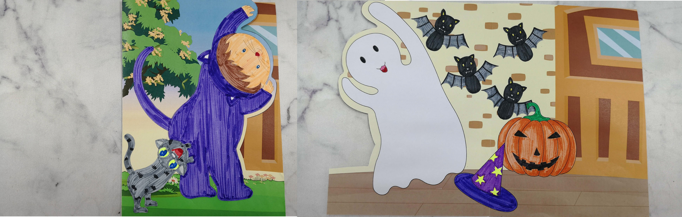
谁来敲门

Slide 2
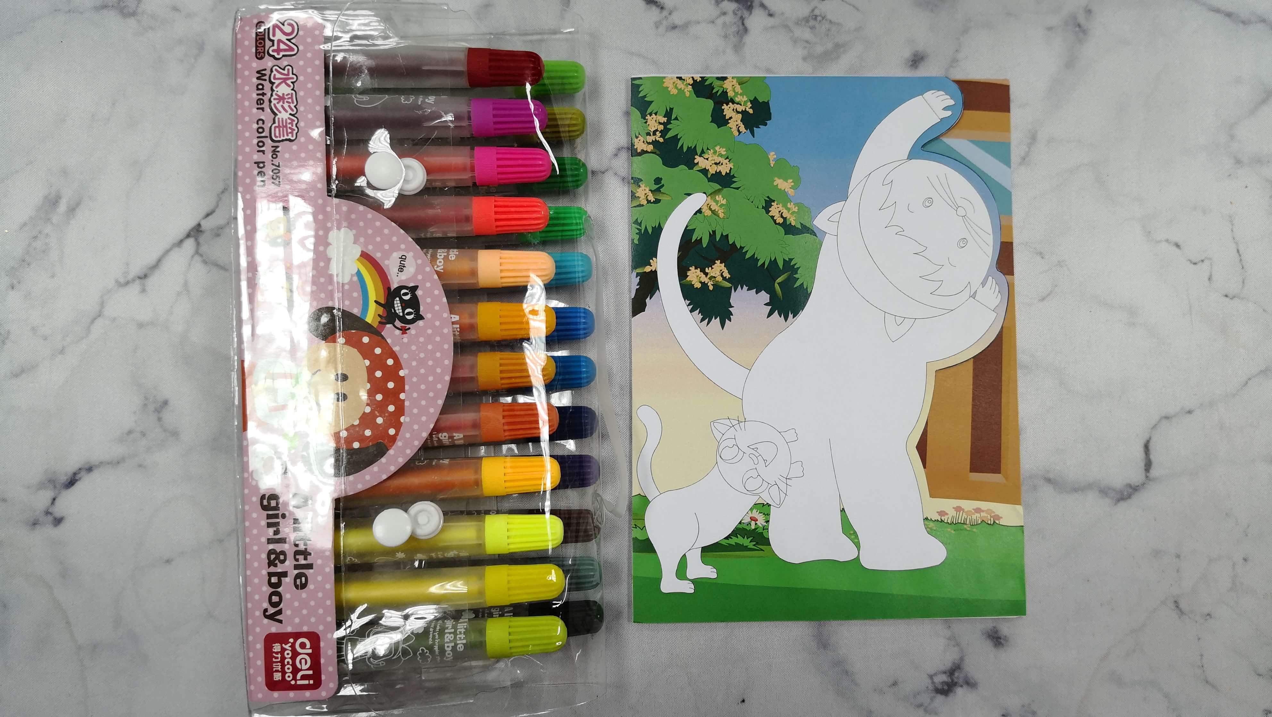
1.准备好图纸、彩笔。

Slide 3
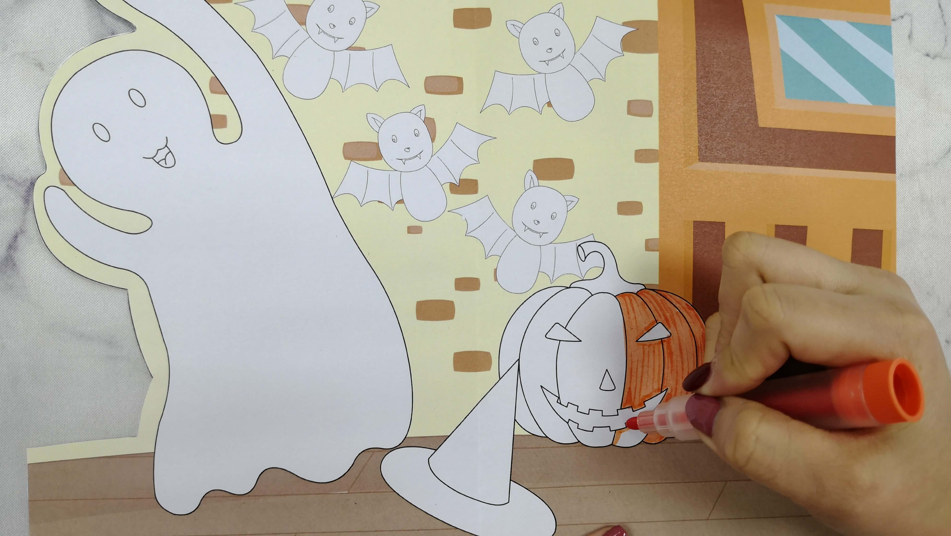
2.打开图纸,用彩笔设计喜欢的颜色。

Slide 4
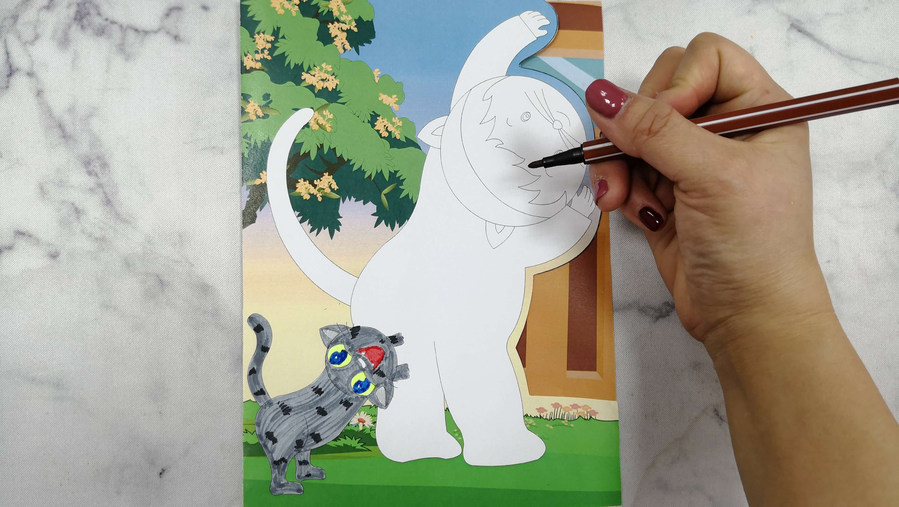
3.涂完内页的图纸后,再另一面也设计喜爱的颜色唷。

Slide 5
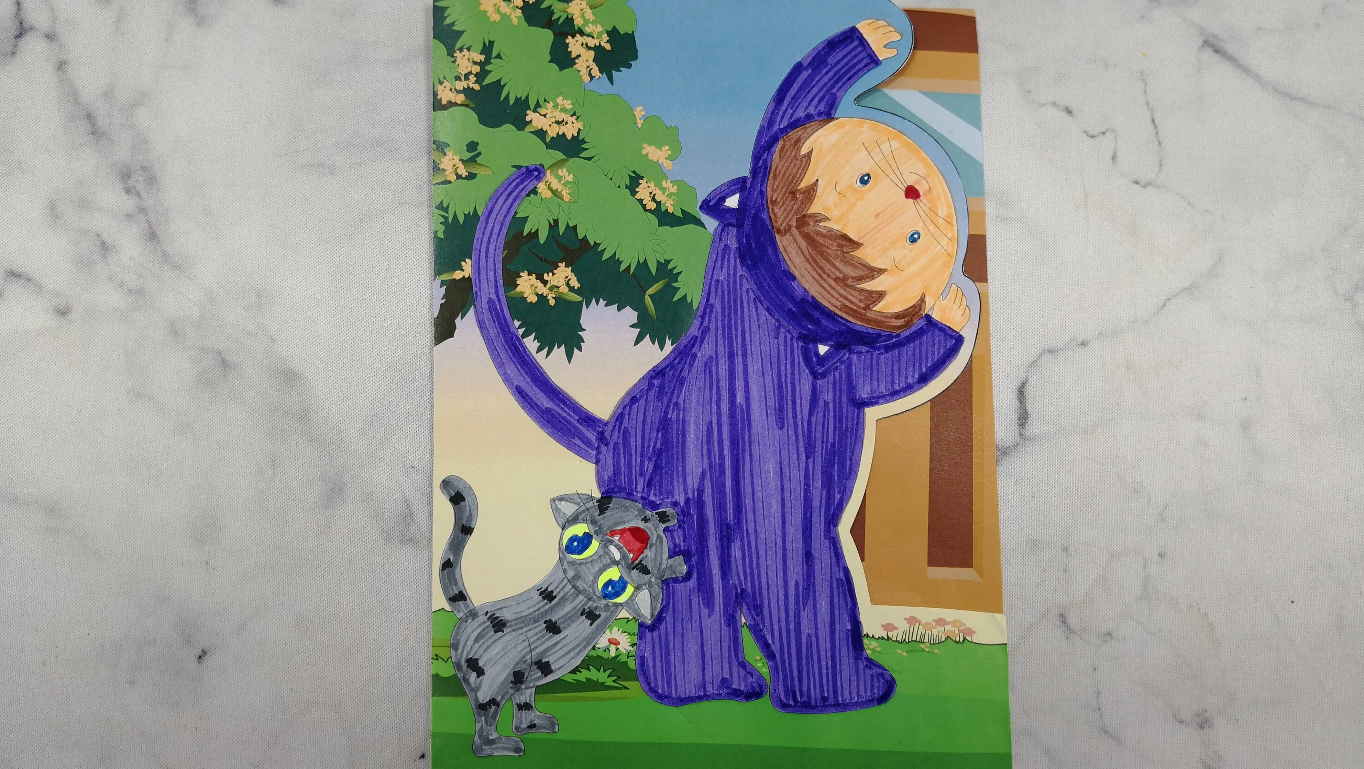
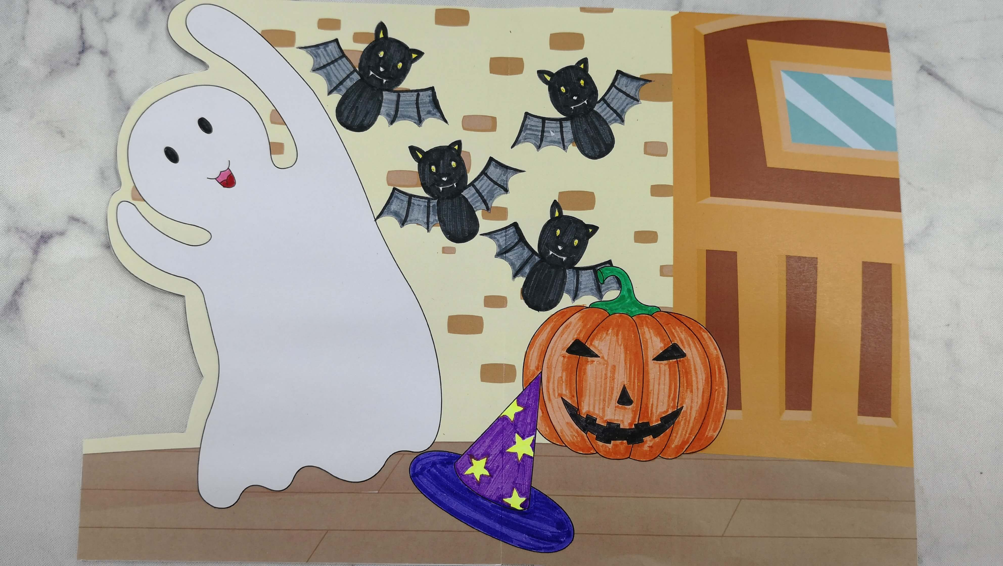
4.涂好喜爱的颜色后,我们来欣赏大家的卡片吧!

